Slide 1
SF2023完全読破チャレンジ week3
関西大学大学院 理工学研究科
地盤防災工学研究室
23M6505 板木拳志朗

Slide 2
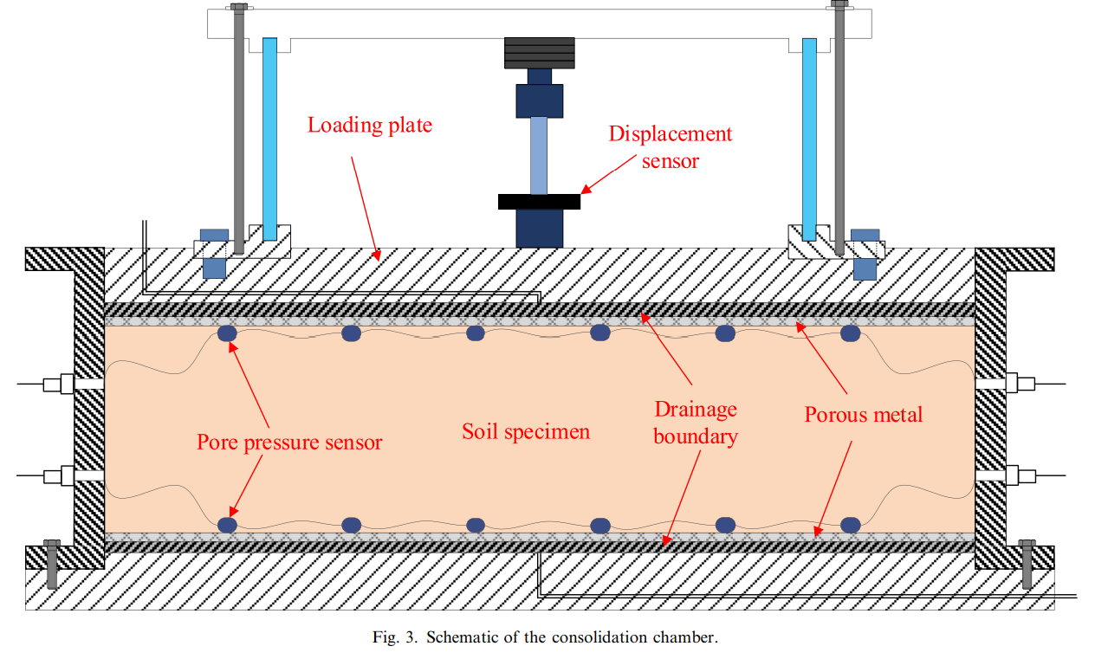
Nonlinear consolidation of arbitrary layered soil with continuous drainage boundary: An approximate closed-form solution
DOI: https://doi.org/10.1016/j.sandf.2023.101406
Kenshiro Itaki
任意の土層連続排水境界を有する非線形圧密：近似閉形式解法
Yao Shan ^{a, b}, Jun Luo ^{c}, Binglong Wang ^{a, b}, Shunhua Zhou^{a, b}, Bo Zhang^{d}
ª同済大学，^{b}Shanghai Key Laboratory of Rail Infrastructure Durability and System Safety ，^{c}China Railway Eryuan Engineering Group East China Survey and Design Co., Ltd.，^{d}Fujian Provincial Expressway Technology Consulting Co., Ltd.
概要
既往の研究示された圧密に関する結果の多くは，実務にほとんど普及しない．
CcとCkに関連する二重非線形圧密構成式に基づき連続排水境界条件を組み込んだ任意土層の一時非線形圧密の近似閉形式を導出する．
連続排水境界を含む土層の非線形圧密に対する，近似的であるが正確な閉形式を導出し，実験とFDMにより，比較し検証した．
手法・結果
圧縮性，透水性，間隙比と有効応力の関係の非線形性を考慮し，閉形式を導出した．
実測結果，簡易解答，FDMにより，正確性を検証
Cc/Ck.1の場合，Nqお増加は圧密速度に悪影響を与える．
透水係数に対する圧縮係数の比は，圧密速度に一貫した影響を与える．
提案解は小ひずみ圧密問題で適応可能であるが，小ひずみ条件から高ひずみ条件に移行する場合は適用不可．
コメント
提案されたモデルは非線形圧密問題を扱う他のアプローチより，精度，効率性，多様性の面で優れているため採用されたと考えられる．
Notes:
ジェット注入杭工法は，低コストで施工が容易だが，既設高速鉄道橋梁の水平変位に悪影響を及ぼすことが懸念される．
→中国の高速鉄道関連工事で使用することができない
ジェット注入杭を既設高速鉄道橋梁から離隔させる合理的な距離を見出す
既往の研究では，鉄道関連プロジェクトにおける技術の特殊性のため，ジェット注入杭に関するものを見つけることはできない．

Slide 3
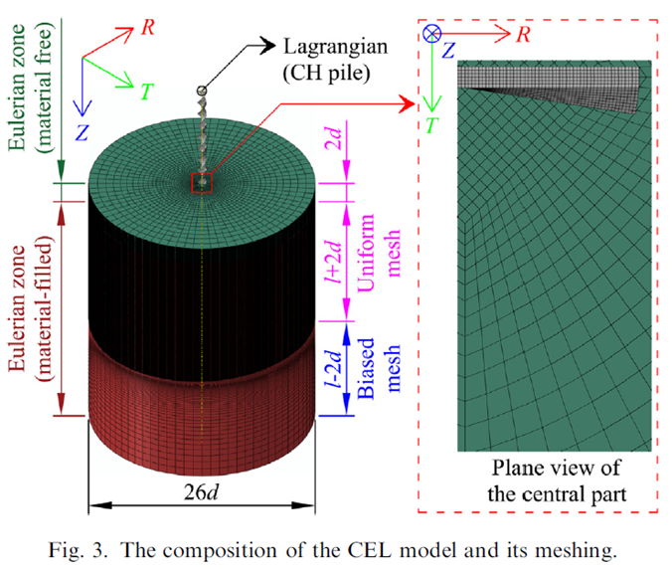
Numerical investigation of the installation process and bearing capacity of circular helicoid piles in undrained clay
DOI: https://doi.org/10.1016/j.sandf.2023.101411
Kenshiro Itaki
非排水粘土中の円形らせん杭（CH pile）の施工過程と支持力の数値的検討
Kunpeng Wang ª, Chunyi Cui ª, Peng Zhang ª, Noriyuki Yasufuku ^{b}, Guangli Xu ^{c}, Meng Wang ^{d}
ª大連海事大学， ^{b}九州大学， ^{c}中国土質大学， ^{d}中国鉄道設計集団
概要
CH pileは近年開発された特殊形状杭で研究はまだ初期段階にある． →既往の研究の成果は実務の適用要件から遅れている．
CH pileの原位置試験をABAQUSを用い復元し，CEL法を用いシミュレーションを実施した．
施行から支持までの過程における杭と地盤の相互作用の問題を解析．
手法・結果
施工過程で，杭の頂部および各表面に作用する軸方向の反力とモーメントは，打込み深さの増加とともに直線的に増加する．
軸圧縮荷重の過程で、CH杭の圧縮面が杭の周囲の土を圧迫し続ける一方で、引き抜き面が設置終了時に接触する土から徐々に離れていくためである．
軸方向圧縮の極限状態では，極限圧縮支持力の大部分は圧縮面の軸方向反力によってもたらされ，摩擦応力よりも接触圧力の影響の方が顕著である．
軸方向引抜極限状態では、引抜極限支持力は主に引抜面に作用する軸方向反力によってもたらされ、その大部分は接触圧の作用によって発生し、残りは摩擦応力によるものである．
CH杭の極限圧縮耐力と極限引抜耐力は、杭の最大ジャッキ抵抗力を大幅に上回っており、CH杭が優れた軸方向耐力を有していることを示している．
コメント
この研究では，まだ解明されていない非排水粘土中のCH pileの優れている点を示しているため採用されたと考えられる．
Notes:
特殊形状の杭は問題を単純化するために杭と地盤の相互作用問題を平面ひずみ問題や軸対称問題に変換するのが一般的．
従来の特殊形状杭は左右が対称であったため，上記の変換は合理的である．
しかし，CH pileは断面は非対称であるため，杭構造の単純化が必要
CEL法：連成オイラー・ラグランジュ法
ダイレイタンシー現象が確認される砂質土条件での支持性能は記録されている．
CH pileはねじり，鋳造の製造技術の制約で長さは5ｍを超えない．
5ｍなので，短杭基礎としての利用が主である．
CH pileは軸方向支持性にすぐれている．
CH pileは地盤との間に非線形性の高い接触モードがある．
この関係を研究するためには，平面ひずみや軸対象特性を用いた模型試験や理論的な解析手法は使えない．
→数値的な検討手法が最適な手法である．現在はCEL法が他の解析手法と比較しても，より複雑な幾何学的形状をもつ境界値問題に適している．
既存の理論的成果は実務の適用要件から遅れている．
CH杭の極限圧縮耐力と極限引抜耐力は、杭の最大ジャッキ抵抗力を大幅に上回っており、CH杭が優れた軸方向耐力を有していることを示している。さらに，載荷過程では，杭頂部に大きな軸トルクが発生した。圧縮極限状態および引抜き極限状態におけるトルクは、施工過程における最大施工トルクよりも明らかに高く、このことは、CH杭がねじり支持力にも優れていることを示している。

Slide 4
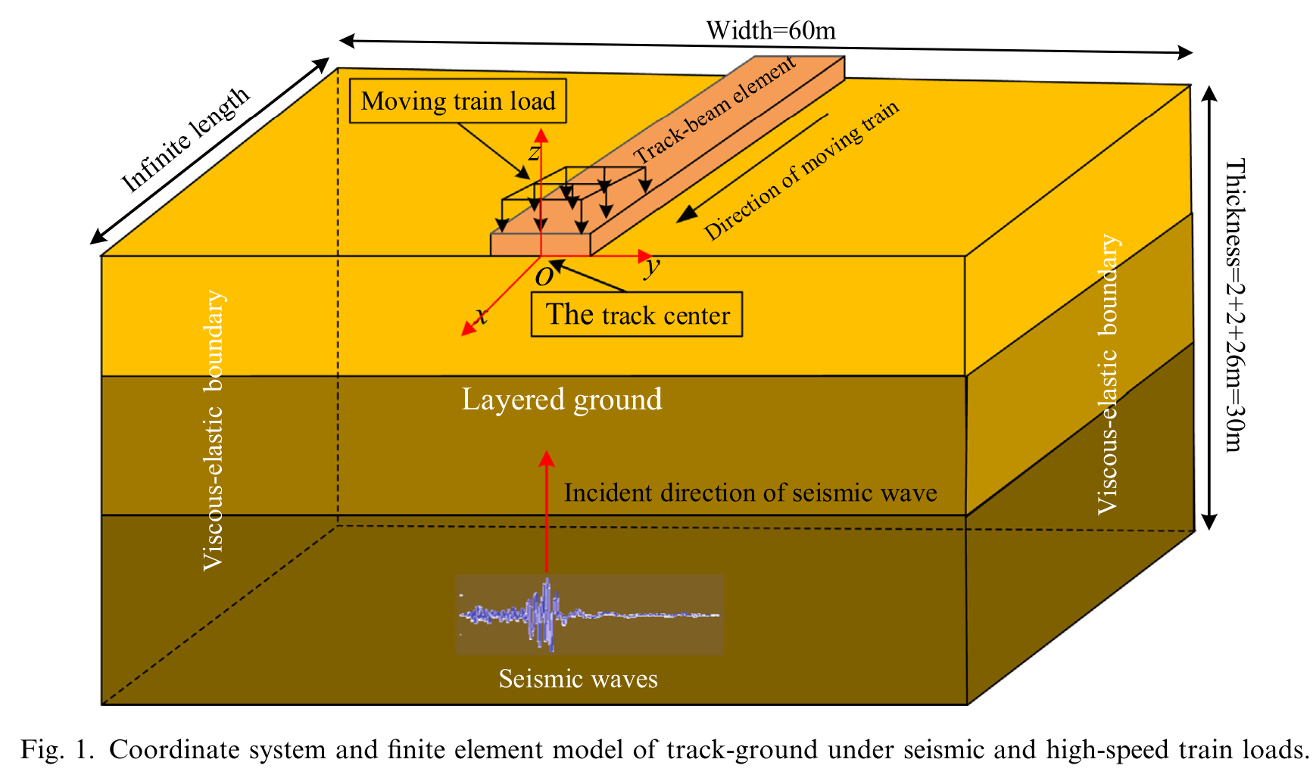
Prediction of ground vibration under combined seismic and high-speed train loads considering earthquake intensity and site category
DOI: https://doi.org/10.1016/j.sandf.2023.101412
Kenshiro Itaki
振度と現場カテゴリーを考慮した地震と高速鉄道の複合載荷における地盤振動の予測
Wei Xie a,b,d, Guangyun Gao b, Jian Song c, Yonggang Jia d
ª中国電力建設，^{b}同済大学，^{c}河海大学，^{d}中国海洋大学
概要
高速鉄道網や周辺地域は地震動が激しい地域に位置しており，潜在的な地震災害が安全運行に深刻な脅威を与えている．
鉄道走行中に地震が発生し脱線事故が起きたりする． →地震動と高速鉄道荷重が複合的に作用した場合の地盤振動を合 理的に予測する手法が必要
既往の研究では，複合荷重下での土の動的挙動にほとんど注意が払われていない
手法・結果
複合荷重による軌道中心の地盤振動変位は，地盤の剛性が高くなるにつれて減少する．
PGDは合理的な震度指数で，硬い地盤ほど精度が高い．
等価せん断波速度とPGDに基づく予測式は，地震時の高速鉄道荷重による地盤振動を推定するための有効手段である．
等価せん断波速度とPGDに基づく予測式は，異なる立地や地震動に対して良好な適用性を有している
コメント
既往の研究でほとんど扱われていない問題に対して，有効な手段が提案された点が採用された理由であると言える．
Notes:
DrとGcの2つの主要な要因が液状化抵抗に大きく影響を与える．
しかし，Gcの影響に関する既往の研究では結論が不確か，矛盾している報告がある．→混合物の中の粒子間の接触の違いによるもの．
砂とレキ粒子の不均一性に基づいて混合物の微差構造は異なる．Drの影響は明確に示されている．混合物の場合Drを液状化抵抗の評価パラメータとするのは問題がある．
等価間隙比は砂-シルト混合物では使用されており，液状化抵抗に与える影響を考慮することができた．→SGMにも適用すればGcの効果に関する理解を拡大することができる．
SGMはケースヒストリーにおける典型的な液状化したレキ砂土の部分集合とみなせる
Dric：圧密終了時の相対密度

Slide 5
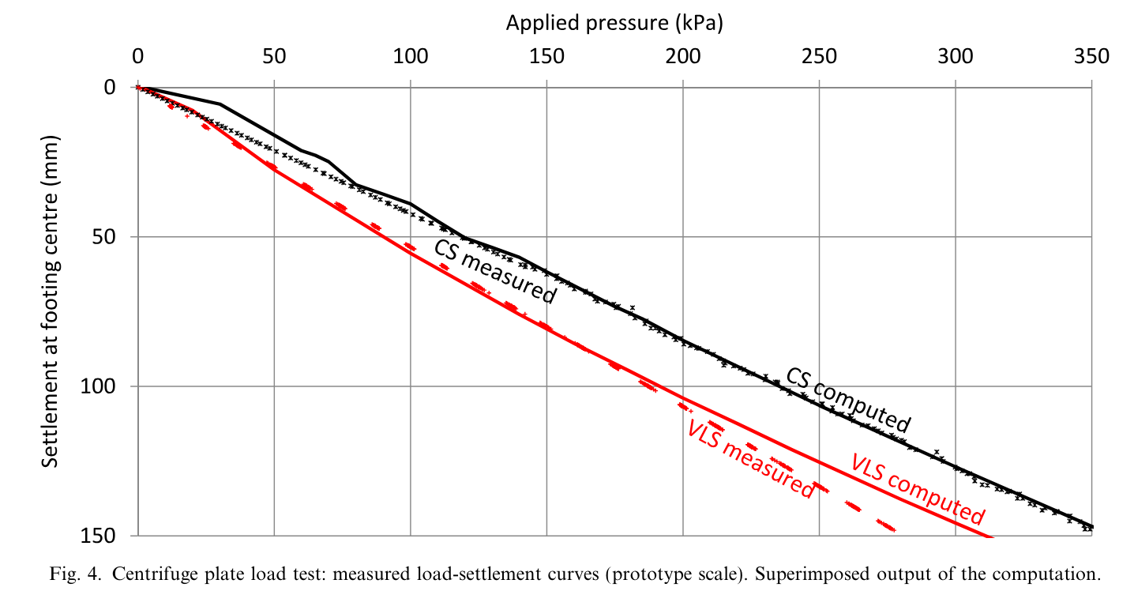
Settlement prediction of shallow foundations for quality controls of sandy hydraulic fills
DOI: https://doi.org/10.1016/j.sandf.2023.101408
Kenshiro Itaki
砂質水締め盛土の品質管理のための浅い基礎の沈下予測
V. Fioravante ª, D. Giretti ^{b}, A. Masella ^{c}, G. Vaciago ^{c}
ªフェラーラ大学， ^{b}ベルガモ大学， ^{c}Studio Geotecnico Italiano
概要
基礎の沈下量を予測することは重要であるが，実務では，直接測定することが困難である．
等価線形弾性と盛土中のせん断波速度Vsの測定プロファイルに基づき与えられた形状と剛性を持つ浅い基礎の予測される全沈下と不同沈下を評価するための手順を開発した．
手法・結果
65g下で遠心模型実験を2モデルで実施 直線的な荷重伝達関係が確認でき，明らかな降伏応力に達することなく比較的高い沈下が発生した．
解析は塑性せん断が発生するひずみ領域に向かい弾性率が減衰するような予測を行ったため良好な一致が確認できた．
解析の結果は，事後予測と考え，遠心模型実験のような限界条件下でも浅い基礎の沈下量を推定できるということを強調している．
模型実験の再現ができたので実際の基礎に対する研究を進めていくことが必要
コメント
Conclusion には数値計算と実験の結果が書かれていなかった．
Notes:
水締め：砂に水をかけながら締め固めていく工法

Slide 6
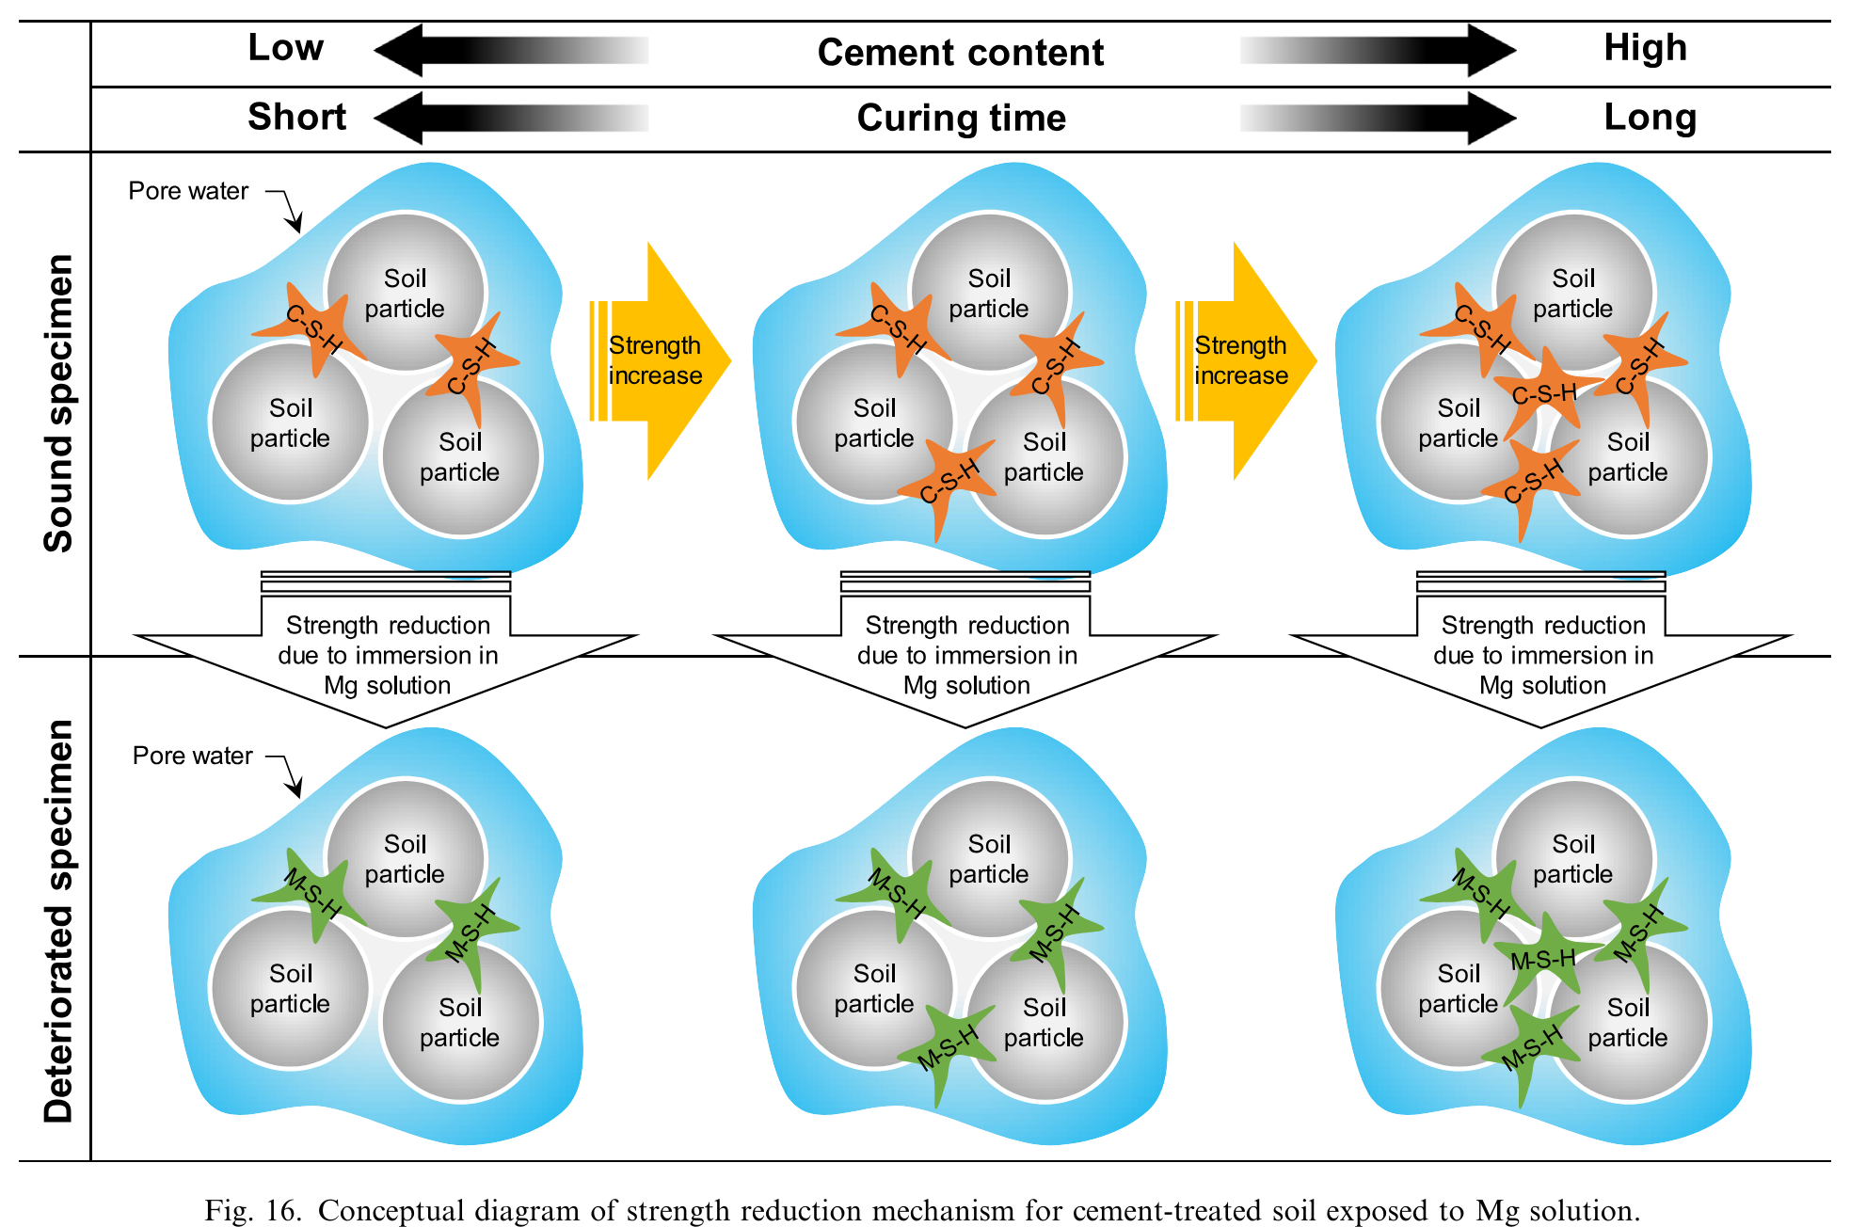
Strength reduction mechanism of cement-treated soil under seawater environment
DOI: https://doi.org/10.1016/j.sandf.2024.101425
Kenshiro Itaki
海水環境下のセメントトリーティッド土の強度減衰メカニズム
Hiroyuki Hara, Kenshi Ikeda, Norimasa Yoshimoto
山口大学
概要
固化処理工法は環境によって土の性質が劣化する可能性がある． →Caの溶出を促進させる環境下がある．
Ca溶出メカニズム等の劣化緩和技術などの研究はされているが土の強度の変化やそのメカニズムの詳細の報告はされていない．
Mg水溶液に浸漬したセメント処理土の強度変化について，セメント添加量と養生時間を変化させて検討した．
熱重量示唆熱分析（TG-DTA）と走査型電子顕微鏡（SEM）を用い，セメント水和物の組成変化と海水環境下で土の強度が低下するメカニズムを解明する．
手法・結果
Mg溶液に浸したセメント処理土はセメント由来のCa成分をほとんど溶出した．
Mg溶液に浸したセメント処理土の一軸圧縮強度は著しく低下した．
Mg溶液に浸したセメント処理土の強度低下は比較的結合力の弱いC-S-HがM-S-Hに変化したからであると考えられる．
コメント
より実現象に近い条件のMg水溶液下で実験を行った場合どのようなCa溶出をするのか知りたい．
Notes:
長期間さらされたセメント・石灰処理土は，周辺土の境界付近にカルシウム濃度が低下し，強度や針入度抵抗の低下と多孔質構造の両立をもたらす．
硫酸や硝酸がセメント・石灰処理土からのカルシウム溶出を促進させる．
海水環境下でもカルシウムの溶出が促進させる．
海水に触れている表面から徐々に内部に拡大することが分かっている．

Slide 7
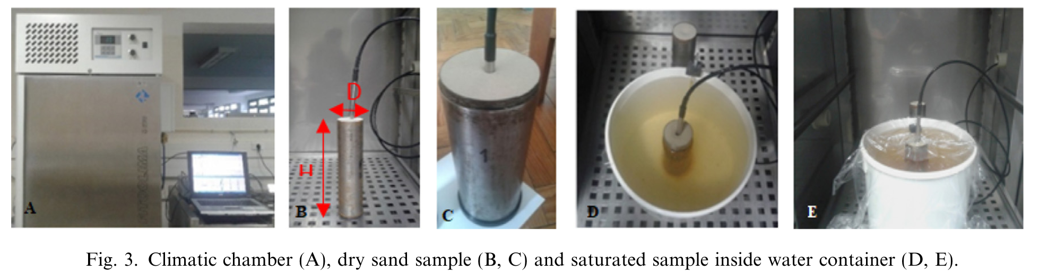
Test conditions influence on thermal conductivity and contact conductance of sand at transient state.
DOI: https://doi.org/10.1016/j.sandf.2023.101405
Kenshiro Itaki
三軸せん断中の粒子形態の影響を受ける弾性波速度
Kamar Aljundi ª, Carlos Pereira ª, Ana Vieira ª, João R. Maranha ª, José Lapa ^{b}, Rafaela Cardoso ^{c}
ªNational Laboratory for Civil Engineering (LNEC)， ^{b}アベイロ大学， ^{c}リスボン大学
概要
地盤の熱特性を適切に評価することは，地熱利用ヒートポンプシステムの設計において重要である．
過渡熱プローブ法を用いた基準不適格土の熱伝導率測定を行った．
加熱時間，飽和度，土密度，温度，熱流束強度等，いくつかの要因が乾燥状態または完全飽和状態の熱伝導率測定に及ぼす影響を分析した．
土の状態によって異なる加熱時間が必要であるとわかった．
手法・結果
熱伝導率について 加熱時間の影響が顕著に現れ，乾燥状態でλ値が過小評価された． 飽和状態では，熱伝導率が高いため，安定した値が早期に達成された． 土の熱伝導率の決定には，温度と熱流束強度の影響が大きい．
熱接触コンダクタンス 正確な測定と熱試験の正確な再現のためこれを考慮するのは重要である． 熱接触hcは，乾燥状態は高い不一致を示し，飽和状態は不一致が小さい．
コメント
今まで読んできた論文にはIntroductionの部分で新規性を列挙しているものはなかったのでこういう書き方もあるんだと学んだ．

Slide 8
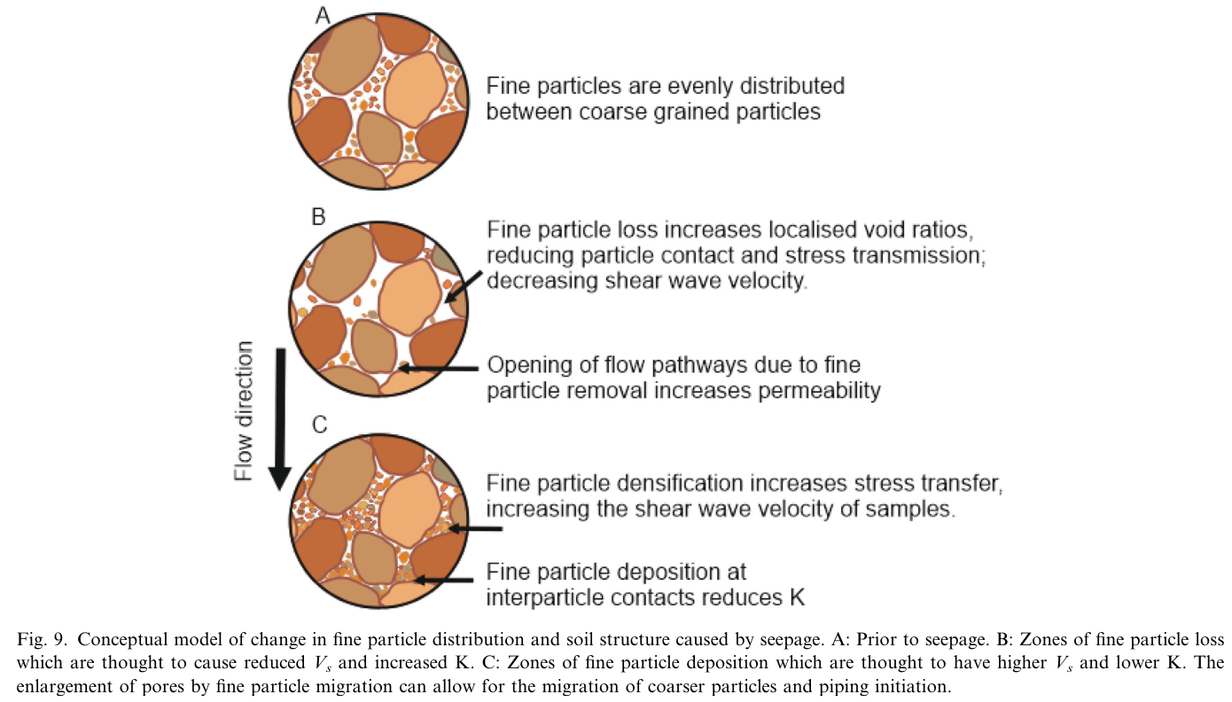
The effects of internal erosion on granular soils used in transport embankments
DOI: https://doi.org/10.1016/j.sandf.2023.101411
Kenshiro Itaki
輸送盛土に使用される粒状土に対する内部浸食の影響
I. Johnston ^{a,b}, W. Murphy ª, J. Holden ^{b}
ªリーズ大学， ^{b}リーズ大学
概要
鉄道等のインフラに使用される堤防の浸水は，斜面の持続的な弱体化を引き起こす可能性がある．
既往の研究では内部浸食を受けているサンプルのVsの変化を評価したものはない．
洪水シミュレーションにおいて，より大きな水頭でより長い時間での様々な強度にどのように変化をもたらすか評価することを目的とする．
手法・結果
水平ベンダー要素測定を用いて，浸透流による粒状地盤の透水性と剛性の変化を三軸環境で測定した．
Vsの変化と透水係数の変化には合計1%の材料除去が関係し，最大20%まで変化する．
浸透後のせん断では，サンプルは主にひずみ硬化挙動を示した．
Vsの変化は粒状土が浸透流にさらされ，粒子の移動が発生したときの試料の透水性の変化と一致する．
コメント
Introductionが豊富で研究の流れがわかる．
浸透中の試料の挙動を完全に定量化するための試験を実施する必要がある．
Notes:
DrとGcの2つの主要な要因が液状化抵抗に大きく影響を与える．
しかし，Gcの影響に関する既往の研究では結論が不確か，矛盾している報告がある．→混合物の中の粒子間の接触の違いによるもの．
砂とレキ粒子の不均一性に基づいて混合物の微差構造は異なる．Drの影響は明確に示されている．混合物の場合Drを液状化抵抗の評価パラメータとするのは問題がある．
等価間隙比は砂-シルト混合物では使用されており，液状化抵抗に与える影響を考慮することができた．→SGMにも適用すればGcの効果に関する理解を拡大することができる．
SGMはケースヒストリーにおける典型的な液状化したレキ砂土の部分集合とみなせる
Dric：圧密終了時の相対密度

